Slide 1
СТЕРЕОТИПИ, ДИСКРИМИНАЦИЈА, ПРЕДРАСУДЕ И ТОЛЕРАНЦИЈА
Одржано 17.04.2018. године у сарадњи са: http://www.altero.org.rs/

Slide 2
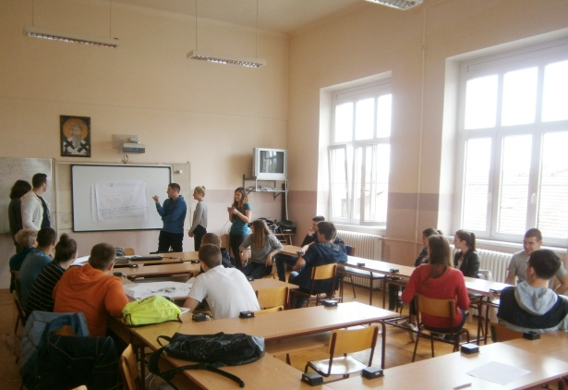
Упознавање је започето тако што су ученици прво имали задатак да кажу неку карактеристику за коју сматрају да је заједничка свим присутним особама, а затим нешто што мисле да их разликује од свих осталих у групи.

Slide 3
Међу заједничким стварима, доминирале су карактеристике које се тичу школе, места пребивалишта, као и карактеристике заједничке свим људима, а појавила су се и очекивања да су сви присутни Срби, православци и слично. Након тога је отворена дискусија о томе да имамо доста тога заједничког, али и да се свако од нас разликује и може у некој ситуацији бити дискриминисан.

Slide 4
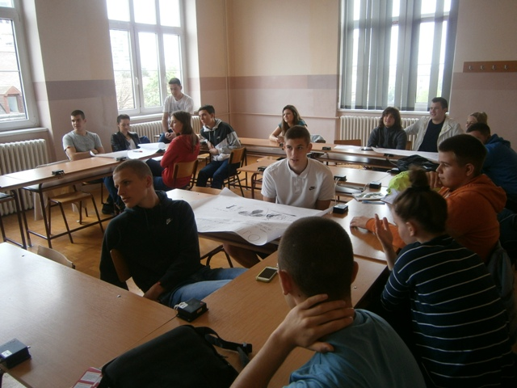
Следећа активност за истраживање стереотипа и прерасуда и начина како они функционишу је била Култионари. Подељени у групе, ученици су се такмичили у објашњавању задатих појмова (као нпр. Црногорац, Ром, расизам, Муслиман) путем цртања.

Slide 5
Ученици су затим у групама спремали презентације о томе шта су предрасуде, стереотипи, дискриминација и толеранција и затим презентовали у великој групи. Заједно смо допунили презентације и разјаснили недоумице.

Slide 6
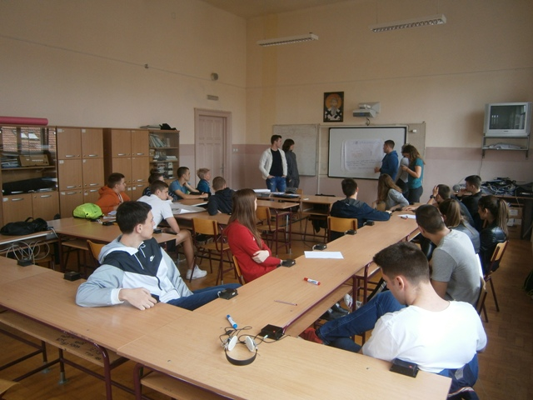
Презентовање по групама

Slide 7
У оквиру следеће вежбе, добровољци су добили натписе који су им залепљени на чело (да су припадници различитих узрасних и социјалних група) и добили задатак да симулирају ситуацију у аутобусу, понашајући се једни према другима онако како се друштво углавном понаша, без откривања ко је ко. На крају је свако делио како се осећао у улози и пробао да погоди ко је био.

Slide 8
Евалуација психоедукативне радионице - Стереотипи, предрасуде, дискриминација
Земунска гимназија - друга година , 17.4.2018.
20 учесника.
Водитељке:
Јелена Милић Јерковић и Маријана Радуловић

Slide 9
1. питање
Оцените колико сте задовољни радионицом: 4.8 просечна осена
Коментари:
- Пре свега занимљиво 2
- Супер 3

Slide 10
2. питање
Колико сте задовољни радом водитељки? 4.6 просечна оцена
Коментари:
- Супер 3
- Свака им част

Slide 11
3. питање
Ваш најјачи утисак са радионице (оно што вам је највише значило):
Коментари:
- Рад у групама, када смо припремали презентације/паное о стереотипима, предрасудама, толеранцији и излагали пред групом 6
- Вуковић који црта и објашњава на тему Толеранција
- Схватање да разлике треба да нас зближе а не да проузрокују дискриминацију
- Нисте ширили хомосексуализам, али ми мало смета што подржавате
- Дружење 4
- Да су сви људи различити
- Ром
- Када је Цера добио налепницу Ром
- Ситуација у аутобусу 3
- Игра са цртањем, врло интересантна

Slide 12
4. питање
Да ли бисте желели да присуствујете још некој радионици ? 19 ДА, 1 НЕ
На коју тему?
- Вршњачком и сајбер насиљу
- Људској психи
- Интелигенцији
- Насиљу
- Било чему 5
- Било чему у вези са психологијом
- Мотивацији
- Сексу 2
- Људским правима
- Различитим особинама људи

Slide 13
5. питање
Најзначајније што сам добио/ла је:
- Више информација о дискриминацији, толеранцији, стереотипима
- Различита мишљења и искуства
- Научила разлику између стереотипа и предрасуда

Slide 14
